Slide 1
Создатель презентации воспитатель первой категории Лифенко Галина Владимировна. МАДОУ ЦРР д/с № 40 г.Калининград

Slide 2
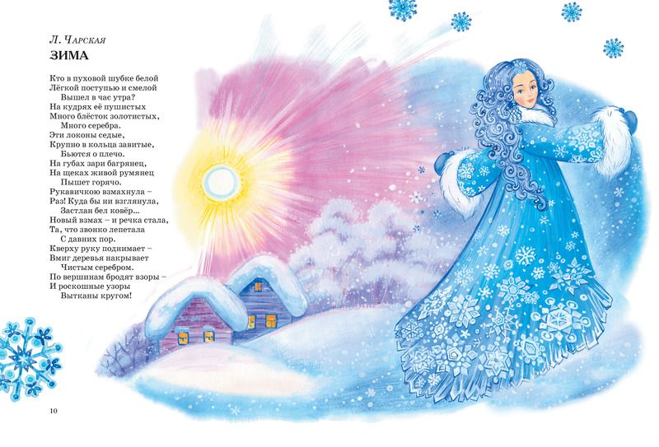

Slide 20
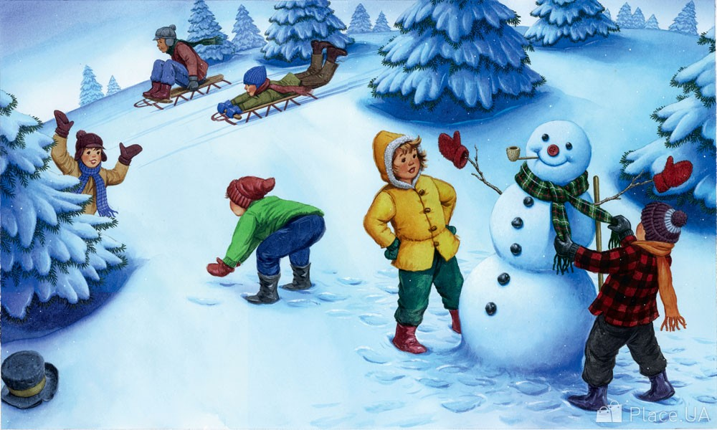

Slide 21
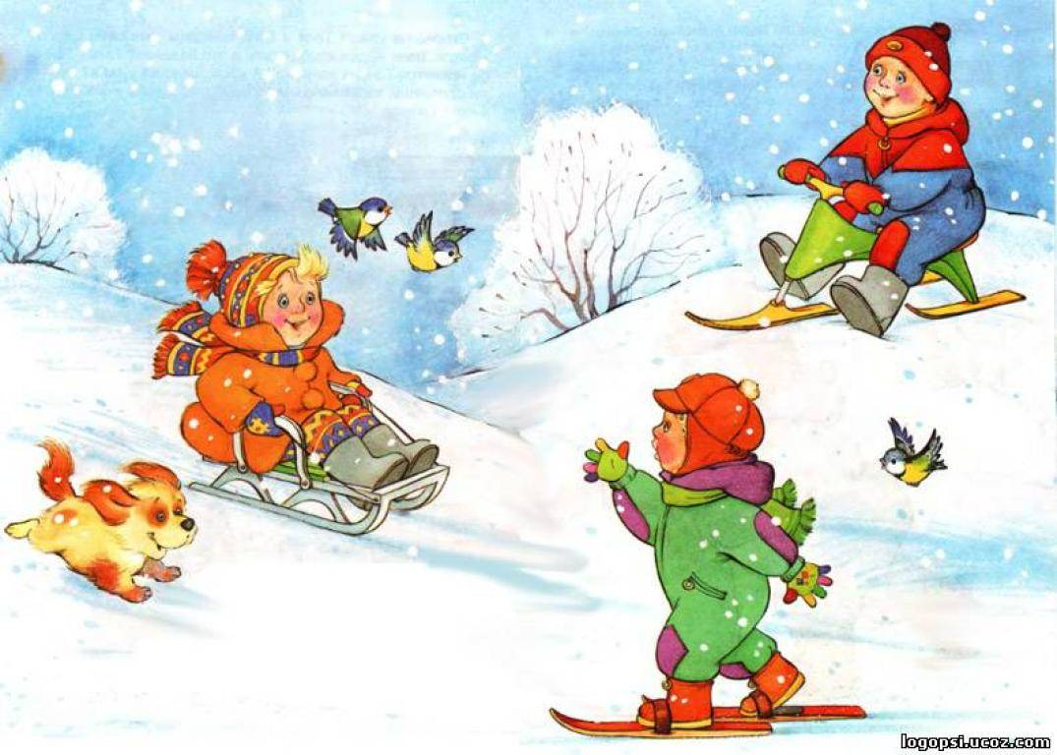

Slide 22
